Slide 1
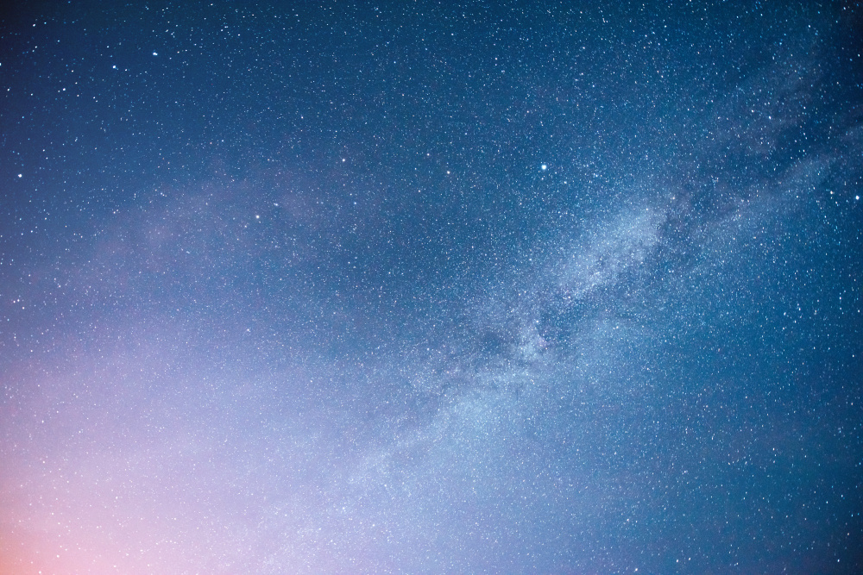
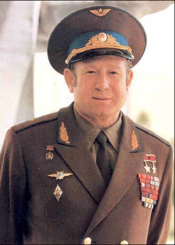

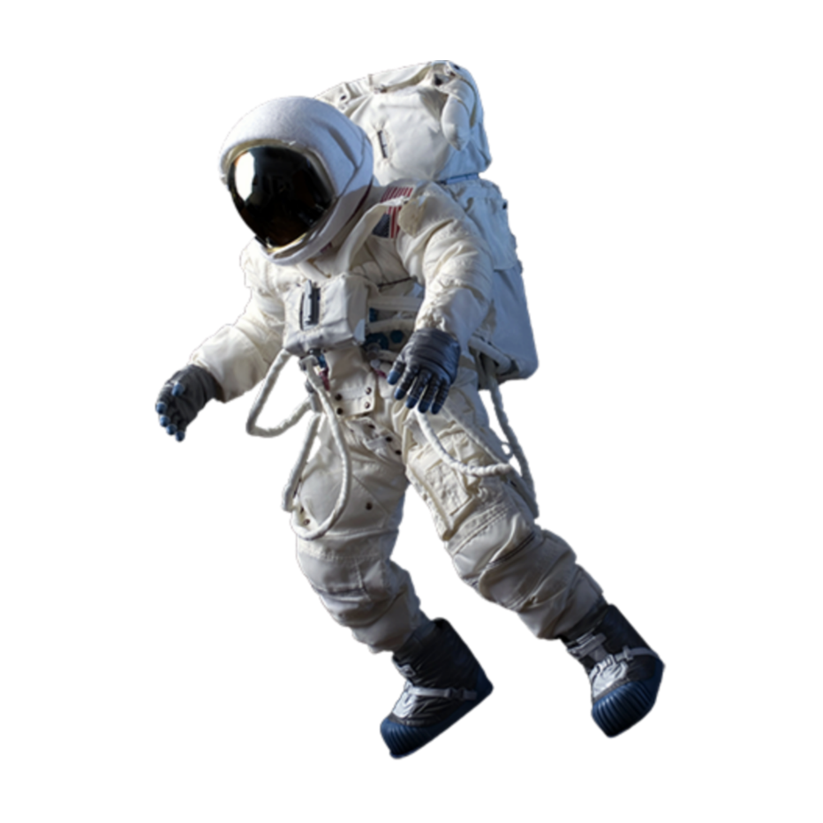
К 90-летию со дня рождения Алексея Архиповича Леонова
Взгляд
из космоса
информационный онлайн – лист

Slide 2
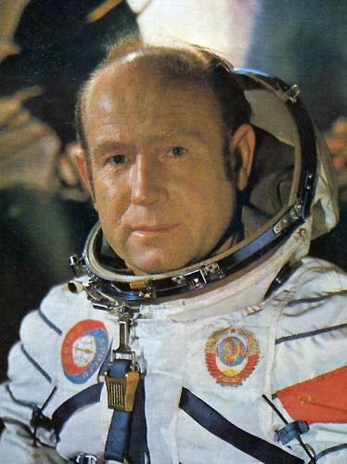
«Человечество не останется вечно на Земле,
но в погоне за светом и пространством сначала
робко проникнет за пределы атмосферы, а потом
завоюет все околосолнечное пространство.»
К. Э. Циолковский
Советский космонавт, первый человек, вышедший в открытый космос.
Дважды Герой Советского Союза (1965,1975).
Лауреат Государственной премии СССР (1981).
Член Высшего совета партии «Единая Россия».

Slide 3
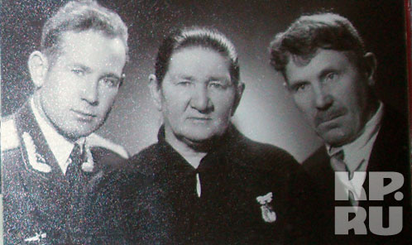
Семья
А. А. Леонов родился 30 мая 1934 года в сибирском селе в 600 километрах от Кемерово.
Отец - Леонов Архип Алексеевич (1892г.рожд.), был крестьянином, в прошлом – шахтером.
Мать - Леонова (Сотникова) Евдокия Минаевна (1895г.рожд.), - учительница.

Slide 4
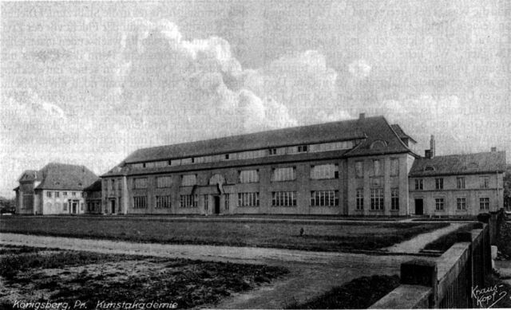
Школьные годы
В 9 лет пошел в начальную школу. Спустя 4 года семья переехала по месту работы отца в город Калининград (бывший Кёнигсберг). Ещё в школе Алексей интересовался авиатехникой и внимательно изучал устройство самолётов, основы теории полёта и т.п.
В 1953 году юноша окончил среднюю школу, получил хороший аттестат зрелости.

Slide 5
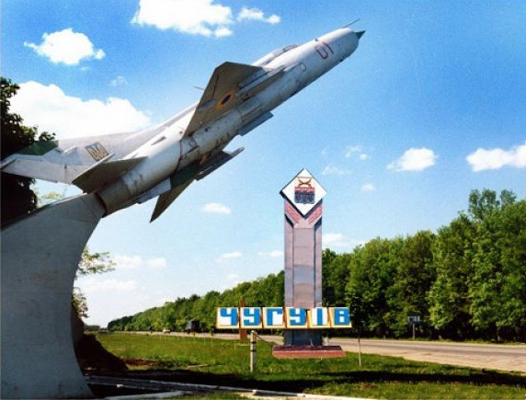
После окончания средней школы он поступил в Чугуевское военное авиационное училище летчиков, а затем еще два года (1955-1957) учился в высшем училище летчиков-истребителей в городе Чугуеве на Украине.
После окончания училища начал службу в ВВС.

Slide 6
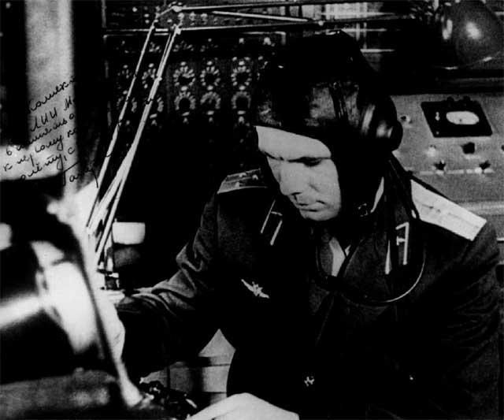
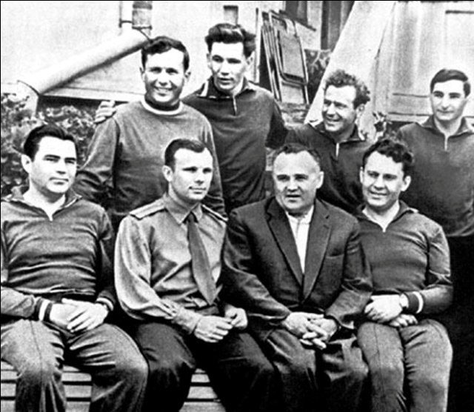
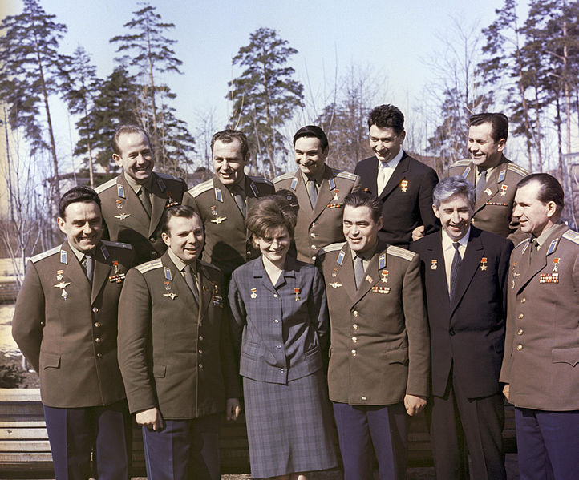
Подготовка к полёту
В 1960 году, пройдя конкурс, Алексей Леонов был принят в отряд космонавтов и прошел подготовку к полетам на кораблях «Восток» и «Восход».

Slide 7
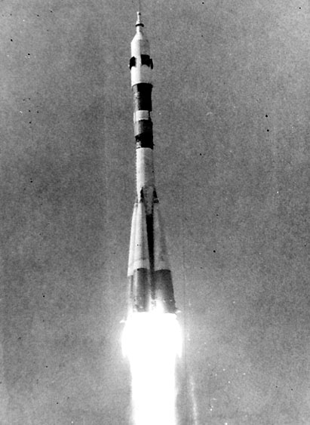
Первый полёт А.Леонова
Свой первый полёт в космос он совершил в марте 1965 году совместно с Павлом Беляевым, на корабле «Восход-2». Их полёт продолжался 2 суток.
«Алмаз» позывной Павла Ивановича Беляева, «Алмаз-2» позывной Алексея Архиповича Леонова – они открыли дорогу в открытый космос.

Slide 8
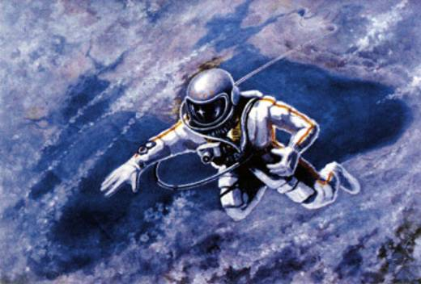
В ходе этого полета Леонов вышел в открытый космос – первым из космонавтов – и находился там около 12 минут.

Slide 9
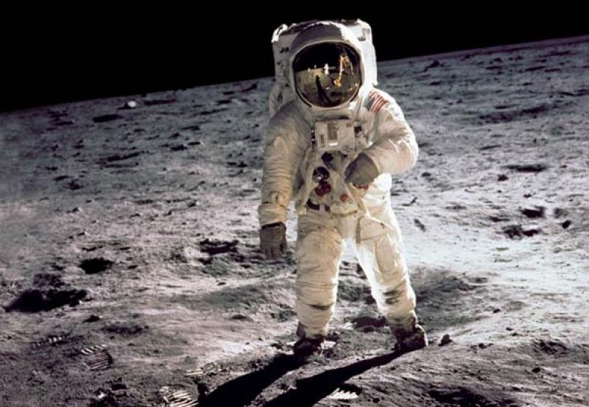
После полёта
После полёта в космос Алексей продолжал служить в отряде космонавтов и готовился к полетам на Луну.
Если бы этот полет состоялся, у А.Леонова был бы шанс стать первым советским человеком, ступившим на поверхность Луны.
Но лунная программа СССР реализована не была.

Slide 10
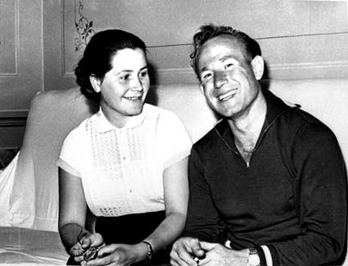
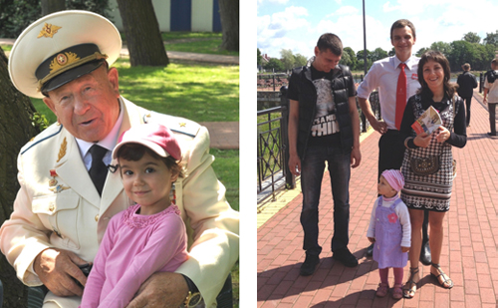
Семья А.А.Леонова
У Алексея Архиповича и Светланы Павловны двое дочерей – Виктория и Оксана. Старшая – Виктория - умерла в 35-летнем возрасте от заболевания легких.

Slide 11
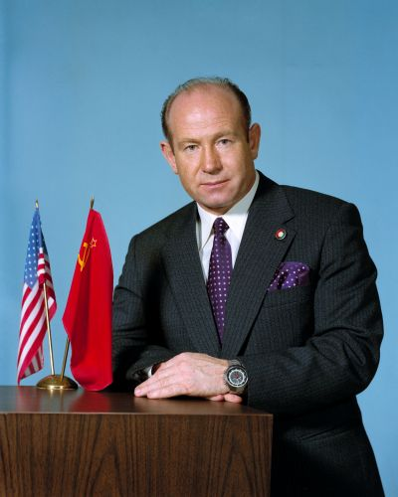
Служба в отряде космонавтов после полёта
В 1965-1967 годах А.А. Леонов - старший инструктор, космонавт, заместитель командира отряда космонавтов - летчик-космонавт СССР.
С 1967 по 1970 год командовал лунной группой космонавтов.
С 1970 по 1972 год А.Леонов - начальник 1-го управления НИИ ЦПК.
С 1972 по 1991 год – заместитель начальника Центра подготовки космонавтов имени Ю.А. Гагарина, командир отряда космонавтов.
С 1977 по 1979 год А.А. Леонов – адъюнкт Академии имени Жуковского.

Slide 12
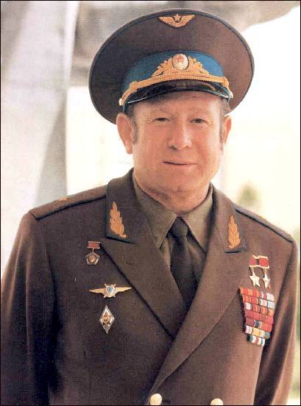
В 1981 году окончил аспирантуру при Военно-воздушной инженерной академии имени Н.Е. Жуковского и стал кандидатом технических наук,
Затем – действительным членом Международной академии астронавтики.

Slide 13
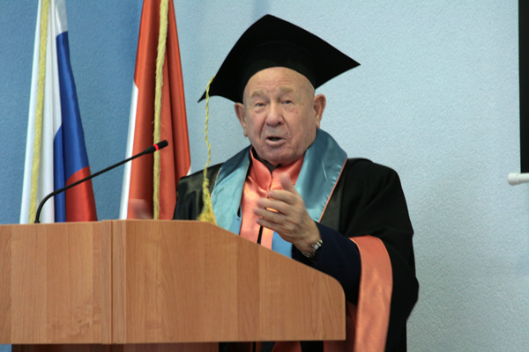
Научная деятельность Алексея Леонова
За годы научно-практической работы и во время космических полетов Леоновым был выполнен целый ряд исследований и экспериментов, среди которых:
исследование световых и цветовых характеристик зрения после полета в космос,
влияние факторов космического полета на остроту зрения пилота комплекса "Буран",
разработка гидролаборатории,
создание скафандра для работы в гидросфере.
Он неоднократно принимал участие в научных конференциях и международных конгрессах, сделал около 30 докладов.
Также он является автором нескольких книг.

Slide 14
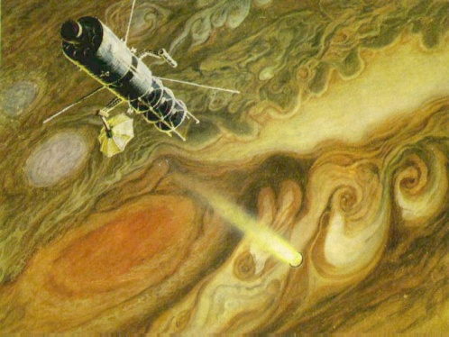
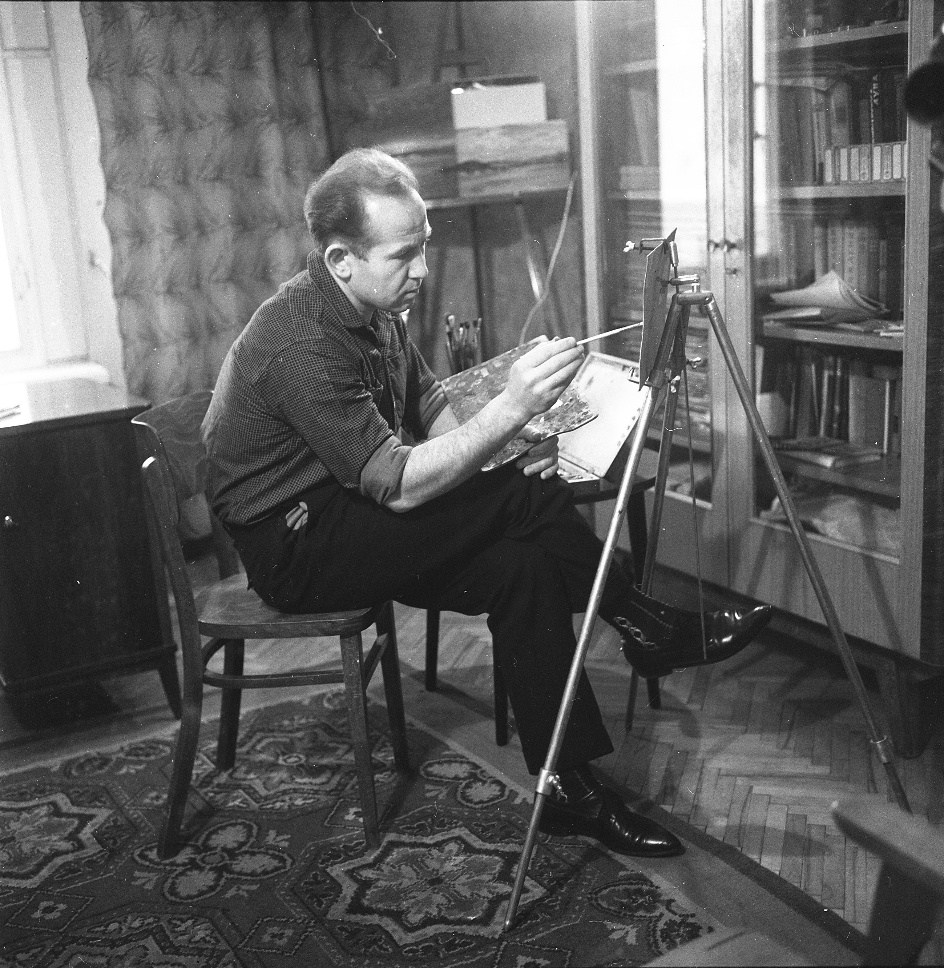
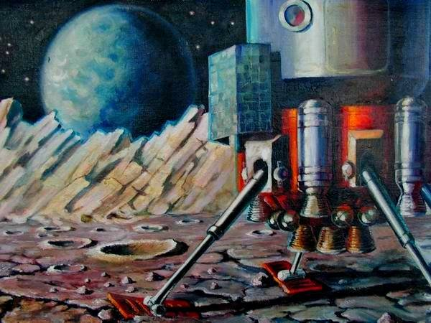
Алексей Леонов –художник-космонавт
А.Леонов - автор около 200 картин и 5 художественных альбомов, среди которых космические пейзажи, фантастика, земные пейзажи, портреты друзей.
Его работы широко выставляются и публикуются.
Сегодня Алексей Архипович Леонов живет и работает в Москве.

Slide 15
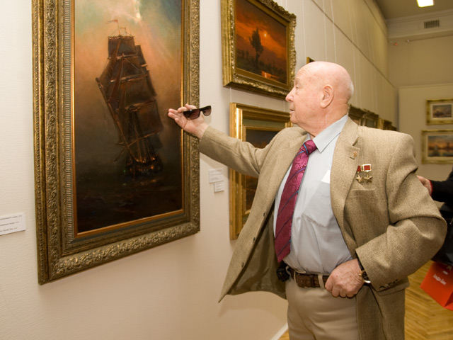
Легендарный летчик-космонавт представил свои работы в Минске. Выставка «Земная и космическая живопись» Алексея Леонова открылась 23 апреля в Национальном художественном музее.
Партнером выставки выступило ЗАО «Альфа-Банк»(Беларусь).

Slide 16
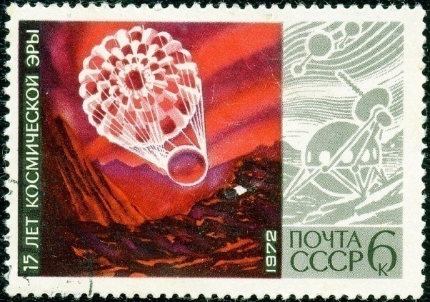
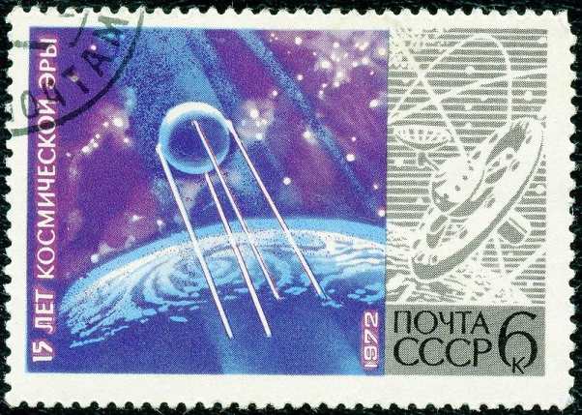
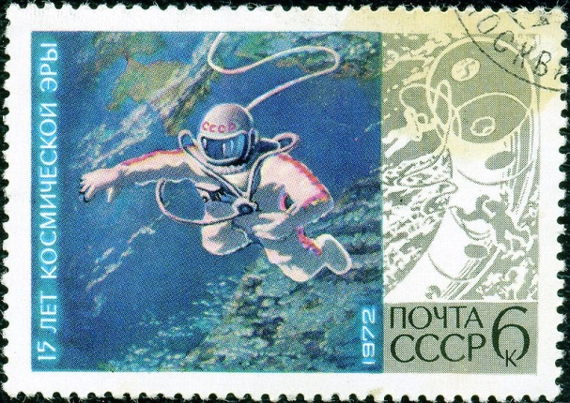
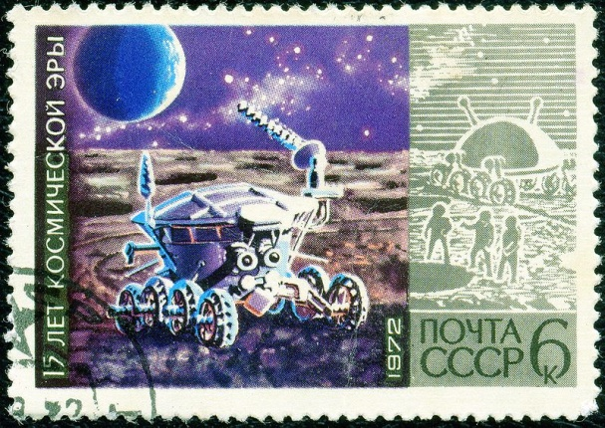
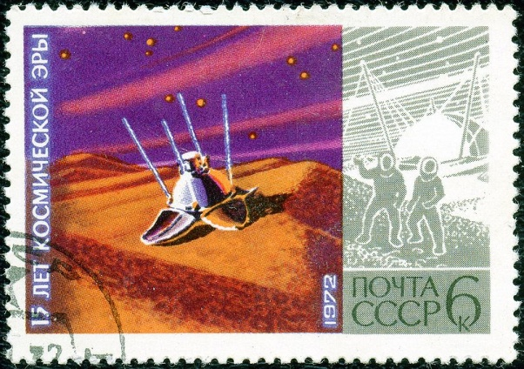
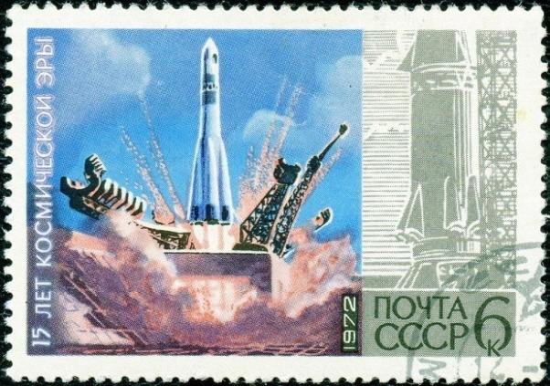
Живописью он увлекся еще в юности. В содружестве с художником-фантастом Андреем Соколовым он создал ряд почтовых марок СССР на космическую тему.

Slide 17
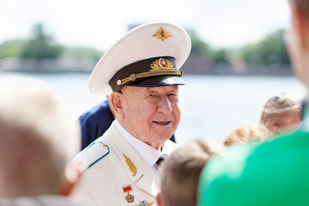
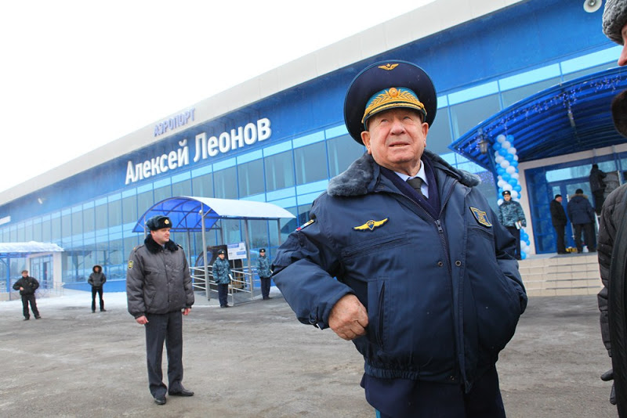
В 1991 году Алексей Архипович вышел на пенсию, а с марта 1992 года генерал-майор авиации Леонов — в запасе. Он имеет 4 изобретения и более 10 научных трудов.
В 1992-1993 годах был директором космических программ фирмы «Четек».
Его имя носит кратер на Луне, улицы в Перми, Калининграде и Кемерово, Кременчуге и т.д.
Он является почетным гражданином 30 городов мира.

Slide 18
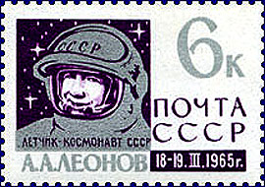
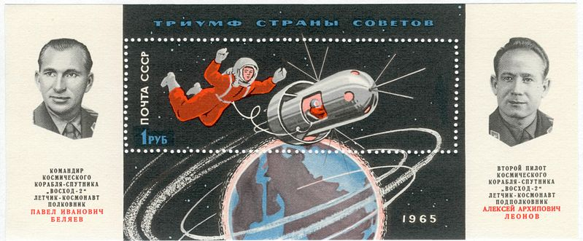
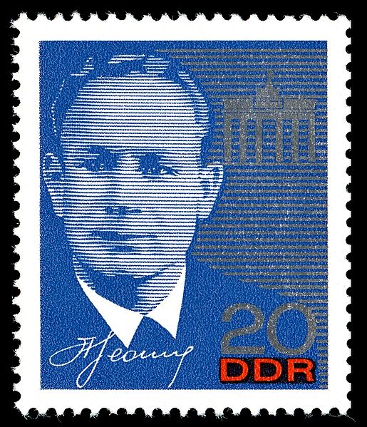
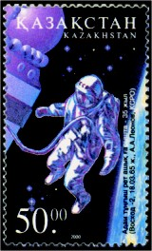
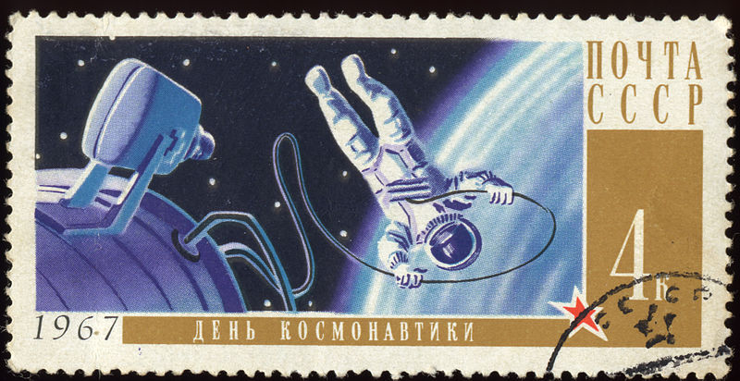
А.А.Леонову посвящены почтовые марки выпуска разных стран

Slide 19
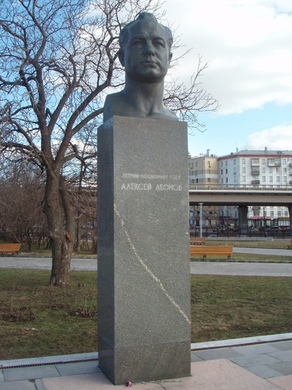
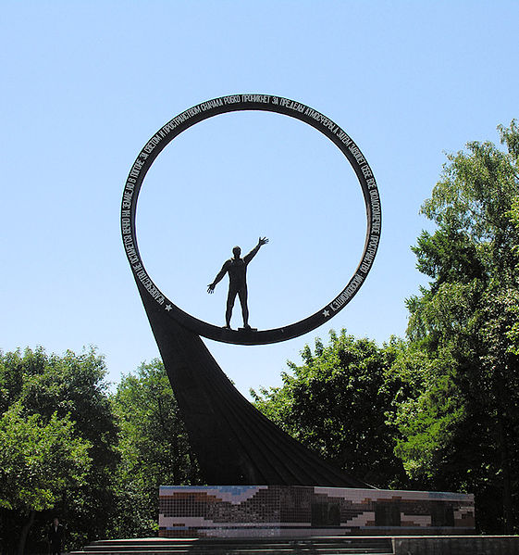
В Москве
установлен
Памятник
Дважды Герою СССР
А.А. Леонову.
Монумент «Землякам-космонавтам»
в Калининграде.

Slide 20


